Slide 1
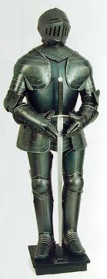
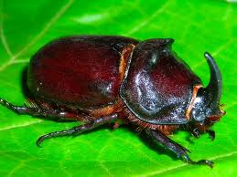
Маленькие рыцари.
Автор: А. М. Григорьева
ГОУ СОШ № 618

Slide 2
Содержание работы
Простейшие, многоклеточные, кишечнополостные
Маленькие рыцари (членистоногие)

Slide 3
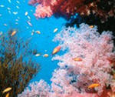
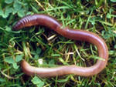
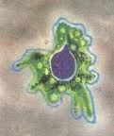
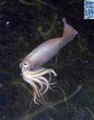
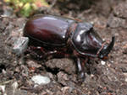
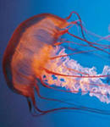
червь
амёба
коралл
жук
медуза
моллюск
рыцарь

Slide 4
простейшие
многоклеточные
кишечнополостные

Slide 5
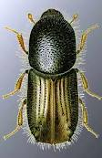
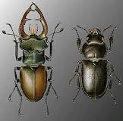
членистоногие

Slide 6
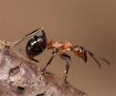
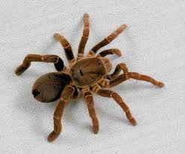
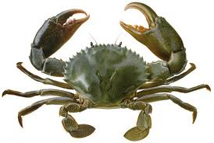
Тема: Маленькие рыцари.

Slide 7
Работа в группах
План работы:
Прочитайте текст.
Подготовьте рассказ об особенностях строения и образе жизни данных вам представителей животных.

Slide 8
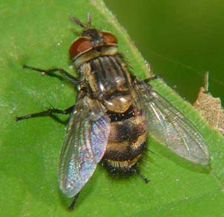
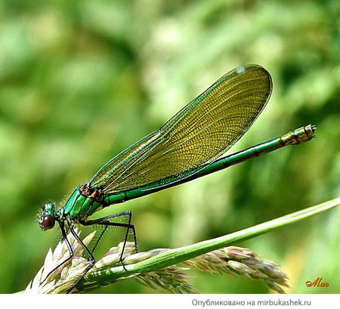
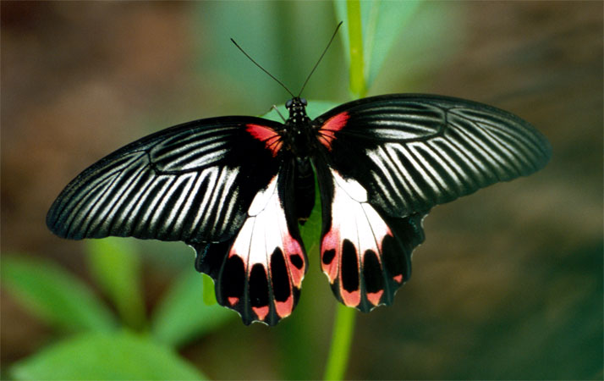
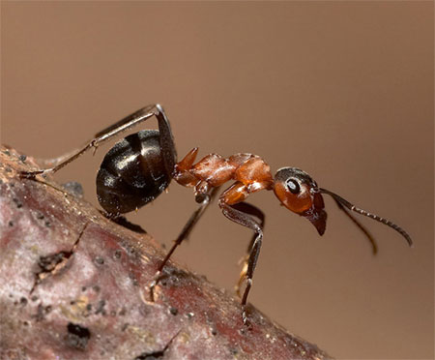
Каких членистоногих больше всего? В чем причины такого многообразия?

Slide 9
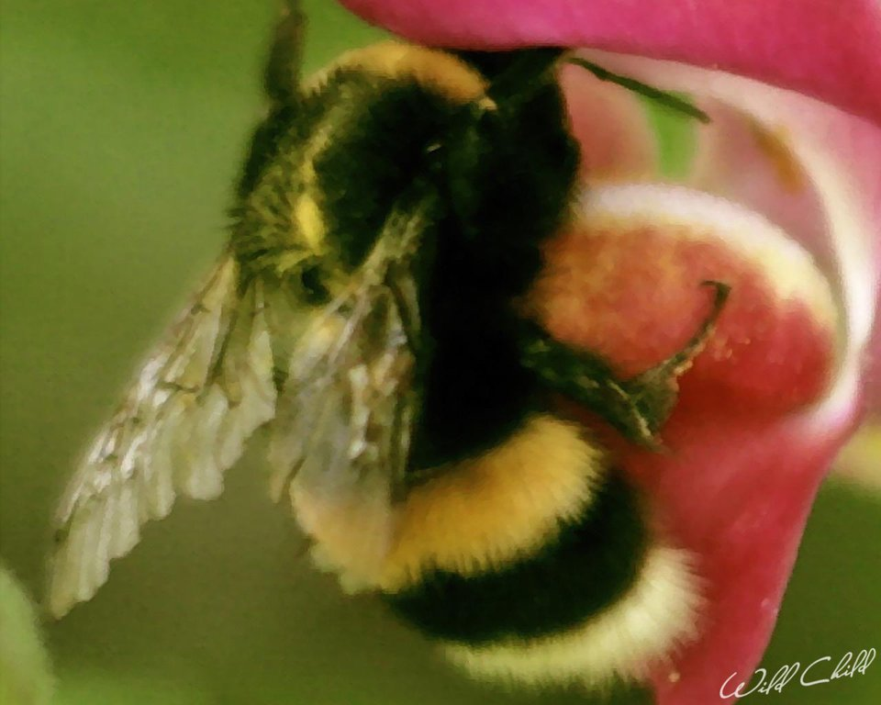
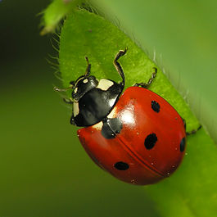
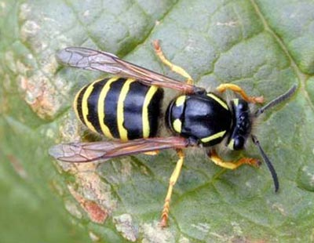
О чем предупреждают эти насекомые?

Slide 10
Надо ли бояться пауков?

Slide 11
Подумайте. Почему членистоногие – такая многообразная группа животных? Что произойдет, если мы будем их уничтожать?

Slide 12
Спасибо за внимание.

